Slide 1
Équations
Série 3
Calcul mental et automatismes – IREM de Clermont-Ferrand

Slide 2
Choisir une démarche de résolution

Slide 3
À quel(s) type(s) d’équation(s) « de référence », les équations suivantes sont-elles équivalentes ?

Slide 4
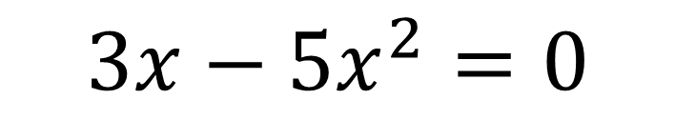
N°0
Équation du premier degré
Équation « X² = a »
Équation produit nul
Équation quotient nul

Slide 5

N°0
Équation du premier degré
Équation « X² = a »
Équation produit nul
Équation quotient nul
✓

Slide 6
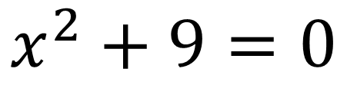
N°0 bis
Équation du premier degré
Équation « X² = a »
Équation produit nul
Équation quotient nul

Slide 7

N°0 bis
Équation du premier degré
Équation « X² = a »
Équation produit nul
Équation quotient nul
✓

Slide 8
N°1
Équation du premier degré
Équation « X² = a »
Équation produit nul
Équation quotient nul

Slide 9
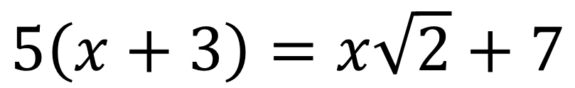
N°2
Équation du premier degré
Équation « X² = a »
Équation produit nul
Équation quotient nul

Slide 10
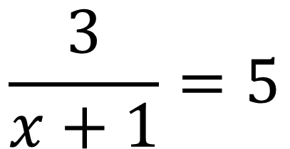
N°3
Équation du premier degré
Équation « X² = a »
Équation produit nul
Équation quotient nul

Slide 11
N°4
Équation du premier degré
Équation « X² = a »
Équation produit nul
Équation quotient nul

Slide 12
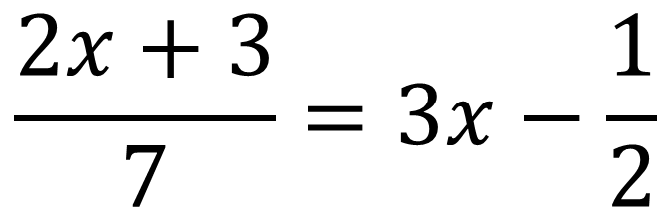
N°5
Équation du premier degré
Équation « X² = a »
Équation produit nul
Équation quotient nul

Slide 13
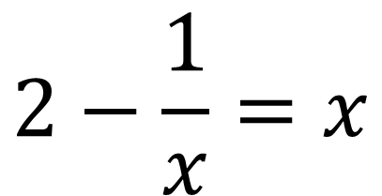
N°6
Équation du premier degré
Équation « X² = a »
Équation produit nul
Équation quotient nul

Slide 14
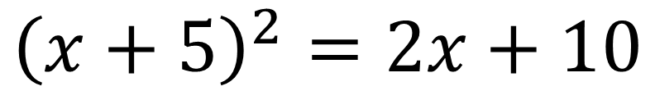
N°7
Équation du premier degré
Équation « X² = a »
Équation produit nul
Équation quotient nul

Slide 15
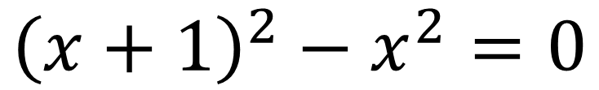
N°8
Équation du premier degré
Équation « X² = a »
Équation produit nul
Équation quotient nul

Slide 16
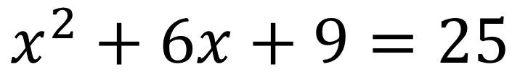
N°9
Équation du premier degré
Équation « X² = a »
Équation produit nul
Équation quotient nul

Slide 17
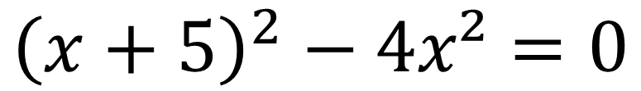
N°10
Équation du premier degré
Équation « X² = a »
Équation produit nul
Équation quotient nul

Slide 18
Correction

Slide 19
N°1
Équation du premier degré
Équation « X² = a »
Équation produit nul
Équation quotient nul
✓

Slide 20
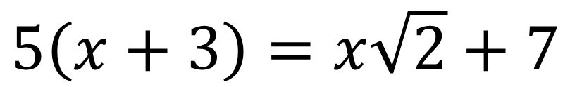
N°2
Équation du premier degré
Équation « X² = a »
Équation produit nul
Équation quotient nul
✓

Slide 21
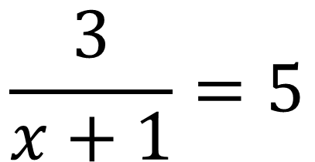
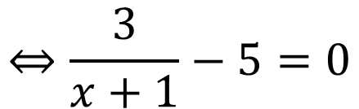
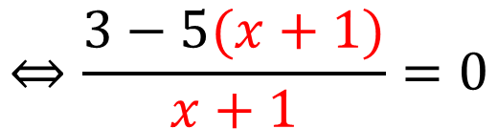
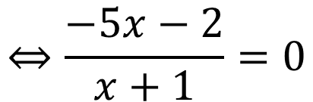
N°3
Équation du premier degré
Équation « X² = a »
Équation produit nul
Équation quotient nul
✓

Slide 22


N°4
Équation du premier degré
Équation « X² = a »
Équation produit nul
Équation quotient nul
✓

Slide 23
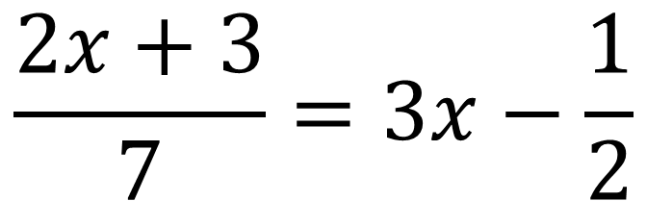
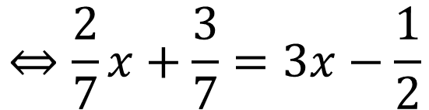
N°5
Équation du premier degré
Équation « X² = a »
Équation produit nul
Équation quotient nul
✓

Slide 24
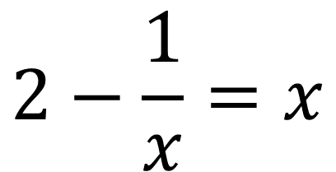
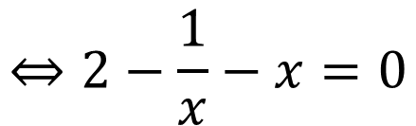
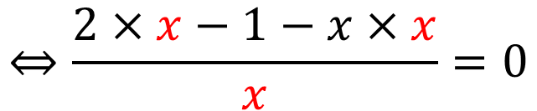
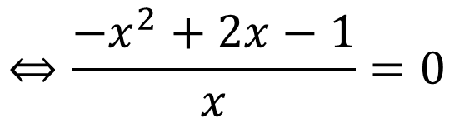
N°6
Équation du premier degré
Équation « X² = a »
Équation produit nul
Équation quotient nul
✓

Slide 25
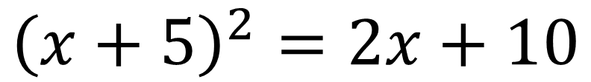


N°7
Équation du premier degré
Équation « X² = a »
Équation produit nul
Équation quotient nul
✓

Slide 26

N°8
Équation du premier degré
Équation « X² = a »
Équation produit nul
Équation quotient nul
✓
✓

Slide 27


N°8
Autre méthode !
Équation du premier degré
Équation « X² = a »
Équation produit nul
Équation quotient nul
✓

Slide 28
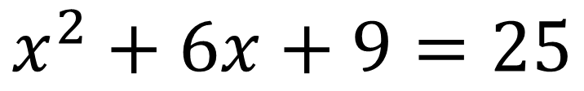




N°9
Équation du premier degré
Équation « X² = a »
Équation produit nul
Équation quotient nul
✓
✓

Slide 29
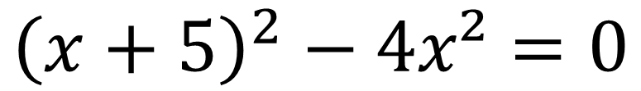


N°10
Équation du premier degré
Équation « X² = a »
Équation produit nul
Équation quotient nul
✓

Slide 30
Fin

